Slide 1

7.4卢卡斯定理
《算法竞赛》清华大学出版社 罗勇军

Slide 2
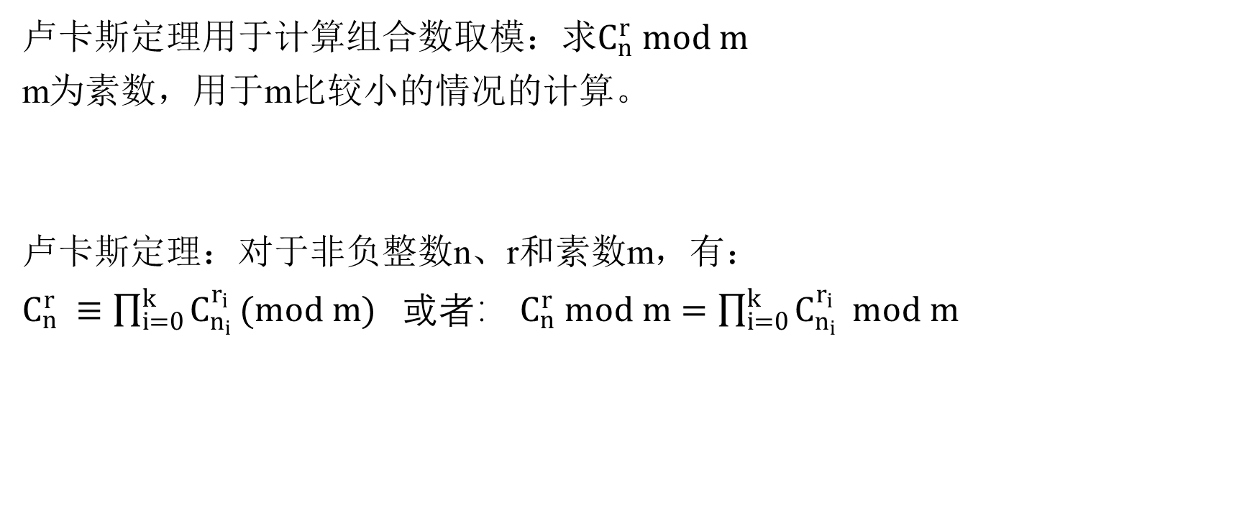
卢卡斯定理
卢卡斯定理用于计算组合数取模：求$C_{n}^{r} mod m$
m为素数，用于m比较小的情况的计算。
卢卡斯定理：对于非负整数n、r和素数m，有：
$C_{n}^{r} ≡\prod_{i=0}^{k}{C_{n_{i}}^{r_{i}}}(mod m)$ 或者： $C_{n}^{r} mod m=\prod_{i=0}^{k}{C_{n_{i}}^{r_{i}}} mod m$

Slide 3
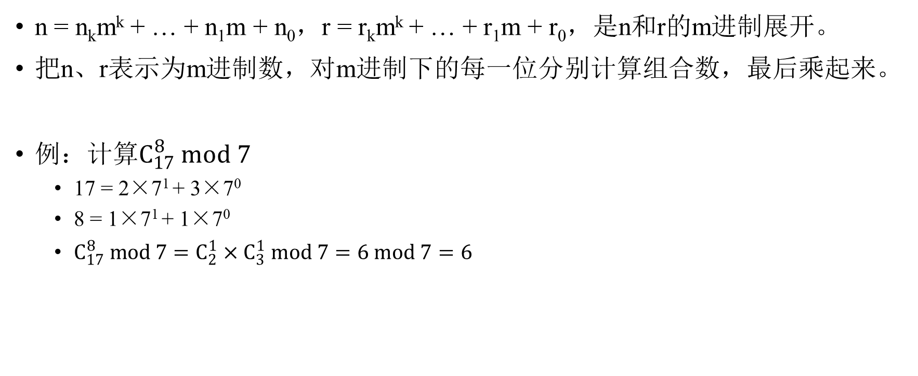
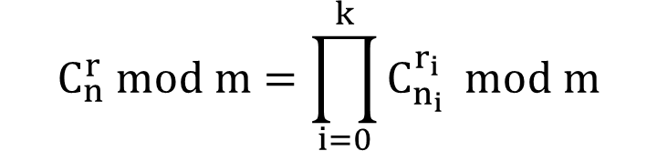
$$C_{n}^{r} mod m=\prod_{i=0}^{k}{C_{n_{i}}^{r_{i}}} mod m$$
n = n_{k}m^{k} + … + n₁m + n₀，r = r_{k}m^{k} + … + r₁m + r₀，是n和r的m进制展开。
把n、r表示为m进制数，对m进制下的每一位分别计算组合数，最后乘起来。
例：计算$C_{17}^{8} mod 7$
17 = 2×7¹ + 3×7⁰
8 = 1×7¹ + 1×7⁰
$C_{17}^{8} mod 7=C_{2}^{1}×C_{3}^{1} mod 7=6 mod 7=6$

Slide 4
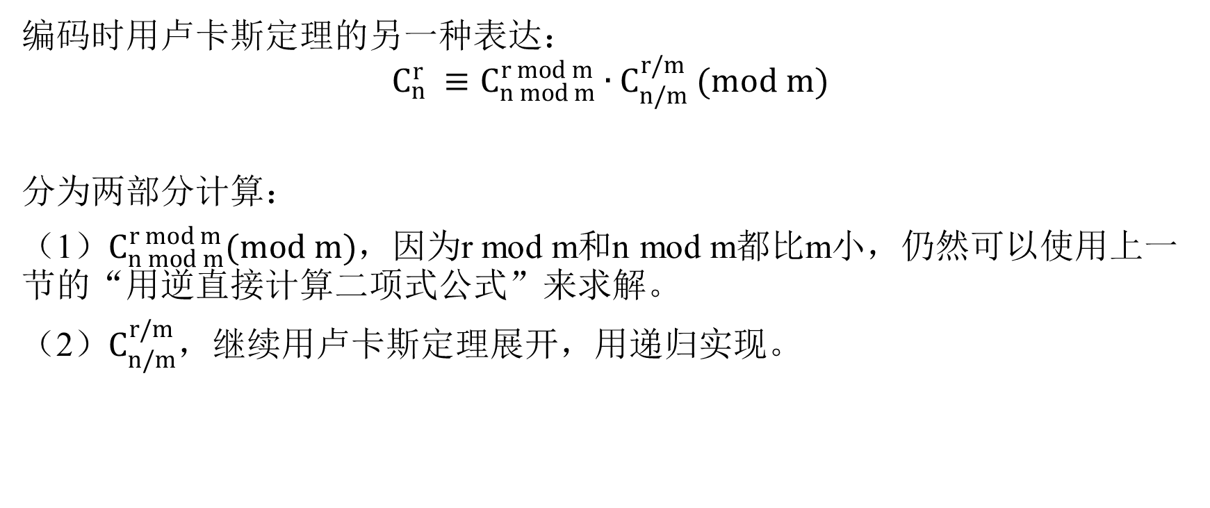
编码
编码时用卢卡斯定理的另一种表达：
$$C_{n}^{r} ≡C_{n mod m}^{r mod m}{∙C}_{n/m}^{r/m}(mod m)$$
分为两部分计算：
（1）$C_{n mod m}^{r mod m}(mod m)$，因为r mod m和n mod m都比m小，仍然可以使用上一节的“用逆直接计算二项式公式”来求解。
（2）$C_{n/m}^{r/m}$，继续用卢卡斯定理展开，用递归实现。

